Slide 1




Программа «Акселератор КИУ - 2023»
КАЗАНСКИЙ ИННОВАЦИОННЫЙ
УНИВЕРСИТЕТ
имени В.Г. ТИМИРЯСОВА

Slide 2


неОграниченная культура
Гаер Лионелла

Slide 3
ПРОБЛЕМА
Проблема, которую решает проект заключается в отсутствии на региональном рынке услуг по расширению реализации потребностей в области организации свободного времени, реализации потребностей и интересов лиц с ОВЗ через предоставление доступа к трансляциям мероприятий в области культуры и искусства (театральные постановки, оперные представления, балет и другие культурные трансляции) в режиме реального времени.
3

Slide 4
ЦЕЛЕВАЯ АУДИТОРИЯ
Потенциальные потребители
1. Физические лица - лица с ограниченными возможностями
здоровья.
2. Юридические лица - организации, которые входят в
непосредственный контакт с лицами с ОВЗ, оказывают им социальные и
иные услуги (образовательные организации, госпитали,
реабилитационные центры и т.п.).
4

Slide 5
РЕШЕНИЕ
Решение проблемы видится с помощью разработки онлайн-платформы, которая позволит лицам с ОВЗ наслаждаться театральными постановками, оперными представлениями, балетными выступлениями и другими культурными трансляциями в режиме реального времени. Это дает возможность взаимодействия между зрителями и исполнителями. Виртуальные чаты, форумы и комментарии позволят зрителям обсуждать представления, делиться впечатлениями и задавать вопросы артистам. Это создаст атмосферу участия и взаимодействия, которая обогатит опыт просмотра и позволит зрителям с ОВЗ чувствовать себя частью культурного сообщества.
5

Slide 6
КОНКУРЕНТЫ
Конкурентами являются учреждения культуры и искусства, общественные и социальные организации, которые занимаются организацией досуговой деятельностью лиц с ОВЗ в офлайн режиме: Казанский академический русский большой драматический театр имени В.И. Качалова г. Казань, «Русский драматический театр «Мастеровые» г. Набережные Челны, Органный зал г. Набережные Челны, Татарский драматический театр имени Гаязова и др.
Одно из основным конкурентным преимуществ проекта состоит в том, что предложенная услуга предоставляется в цифровом формате и позволяет потребителю с любой точки мира получить доступ к ней. Помимо данного преимущества, предлагается доступ с любого формата устройства, будь то ПК, смартфон, ноутбук, планшетный компьютер. Необходим только доступ к сети Интернет.
6

Slide 7
РЫНОК
ТАМ: В целом, потенциальными потребителями являются все лица, имеющие статус лица с ОВЗ (по Республике Татарстан - 281 654 (по состоянию на 01.01.2023) включая детей-инвалидов). Таким образом ТАМ - 281654*299 рублей = 84214546 рублей.
SAM: Доступный объем рынка составляет 79 396 (30 % от общего количества потенциальных потребителей, которые имеют активную жизненную позицию, стремятся удовлетворять свои потребности в самореализации и саморазвитии) - 79396*299 рублей = 23739404 рублей.
SOM: Реально достижимый объем рынка - молодые люди от 18 до 35 лет, имеющие статус лиц с ОВЗ (8000 человек). Благодаря наличию платной подписки на услуги платформы, выручка от обслуживания лиц с ОВЗ - примерно 2392000 рублей/год - 2 392 000*299 рублей = 715 208 000 рублей.
Но, поскольку, проект направлен на удовлетворение социальных потребностей населения, то расчет идет на поддержку со стороны муниципалитета и государства. Примерные затраты составят 1500000 рублей. Рентабельность составит: 2392000 рублей (выручка) – 1500000 рублей (затраты)/1000000 рублей (инвестиции)*100%=89,2%.
На основании анализа рынка доля рынка стартап-проекта к концу
первого года его реализации составит: 85%
7

Slide 8
ТЕКУЩИЕ РЕЗУЛЬТАТЫ
Предложена идея проекта и концепция ее реализации, сформулирована и проверена гипотеза о востребованности услуги по расширению реализации потребностей в области организации свободного времени, реализации потребностей и интересов лиц с ОВЗ через предоставление доступа к трансляциям мероприятий в области культуры и искусства (театральные постановки, оперные представления, балет и другие культурные трансляции) в режиме реального времени, проведено проблемное интервью, на основе которого определена целевая аудитория, определен потенциал рынка и основные конкуренты, построена и уточнена бизнес модель, сформулировано ценностное предложение, построена карта пути клиента, оценены ключевые экономические показатели проекта, подготовлена презентация для представления проекта потенциальным партнерам и инвесторам.
Создана команда стартап-проекта. Уровень готовности продукта - TRL 2.
8

Slide 9
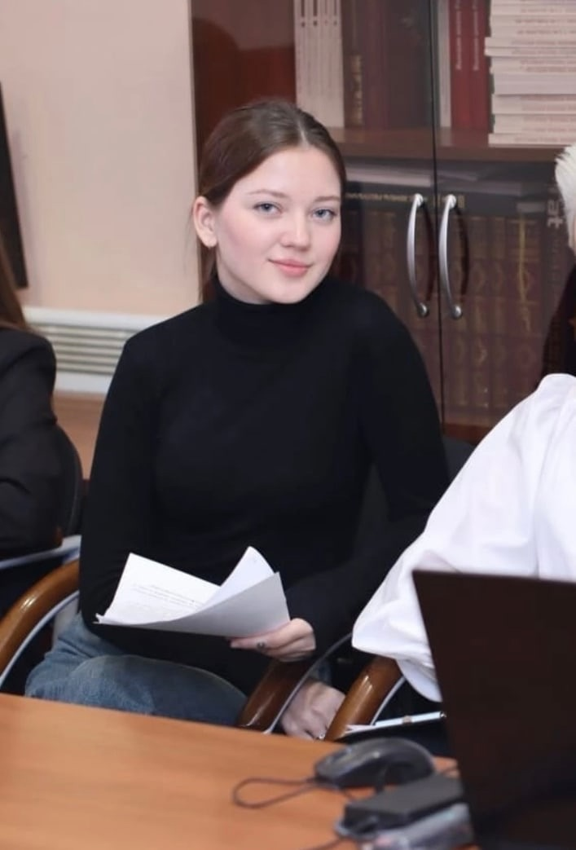
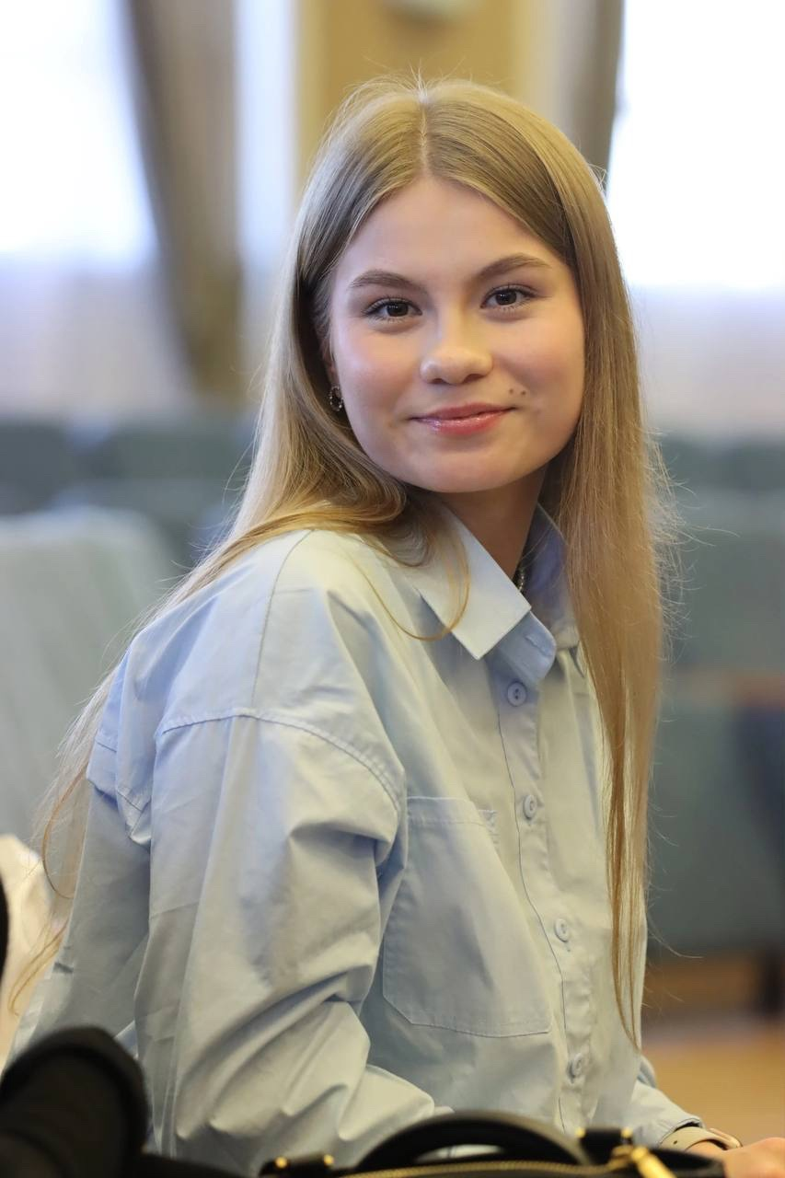
КОМАНДА
Гаер Лионелла Альбертовна
Лидер проекта. Общее руководство проектом, принятие управленческих решений разработка инфраструктуры проекта, маркетинговые функции.
Общие экономические и специальные юридические знания и навыки. Опыт в управленческой деятельности, прохождение различных курсов и повышение квалификации в сфере маркетинга.
Имамиева Эльвина Ильдаровна
Администратор проекта. Ведение проектной документации, обеспечение участников проекта необходимой информацией для успешного выполнения работ по проекту.
Опыт в администрировании определенных видов деятельности. Общие экономические и специальные юридические знания и навыки.
9

Slide 10
ПЛАНЫ РАЗВИТИЯ
1.Разработка MVP проекта
2.Проведение решенческих интервью с потенциальными потребителями продуктов и услуг проекта и
потенциальными партнерами. Реализация первых продаж во время решенческих интервью.
3.Доработка MVP по результатам решенческих интервью.
4.Тестирование каналов продаж и выбор приоритетных каналов продвижения.
5.Построение и непрерывное совершенствование воронки продаж.
6.Продвижение по выбранным каналам продаж и масштабирование проекта на федеральном уровне.
10

Slide 11
СПАСИБО ЗА ВНИМАНИЕ!
КОНТАКТЫ
+7 930 034 75 69
Email: 070601lina@mail.ru

